Slide 1
SISTEMA NERVIOSO
…conectados…

Slide 2
SISTEMA NERVIOSO
SISTEMA NERVIOSO PERIFÉRICO (SNP)
Transmite señales desde el SNC y el resto del cuerpo.
SISTEMA NERVIOSO CENTRAL (SNC)
Recibe y procesa información. Inicia una respuesta
ENCÉFALO
Recibe y procesa información sensorial; inicia la respuesta; archiva recuerdos; genera pensamientos y emociones
MÉDULA ESPINAL
Conduce señales de y hacia el encéfalo; genera actividades de reflejo
NEURONAS MOTORAS
Conduce señales del SNC que controlan la actividad de músculos y glándulas.
NEURONAS SENSORIALES
Conducen señales hacia el SNC desde órganos sensoriales
SISTEMA NERVIOSO SOMÁTICO
Movimientos voluntarios de los músculos esqueléticos
SISTEMA NERVIOSO AUTÓNOMO
Respuestas involuntarias desde órganos, glándulas y músculo liso
DIVISIÓN SIMPÁTICA
Prepara al cuerpo para situaciones de estrés o alta energía.
(fight or fly)
DIVISIÓN PARASIMPÁTICA
Domina en situaciones de reposo y digestión.
Dirige actividades de mantenimiento

Slide 3
La red nerviosa funciona a través de células especializadas
El Sistema nervioso tiene dos tipos de células.
Células Gliales (neuroglia)
Proveen nutrientes al Sistema.
Regulan la composición del fluido extracelular en el Sistema nervioso central.
Modulan la comunicación entre las neuronas.
Aceleran el movimiento de las señales eléctricas entre las neuronas.

Slide 4
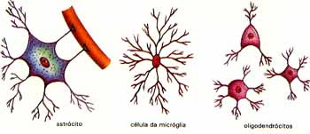
TIPOS DE CÉLULAS GLIA
ASTROCITOS | MICROGLIA | OLIGODENDROCITOS

Slide 5
Neuronas
Reciben información del ambiente interno y externo, o de otras neuronas.
Procesan la información, en ocasiones con información de otras fuentes, y producen señales eléctricas.
Conducen las señales eléctricas, incluso a través de largas distancias, hacia uniones con otras células.
Transmiten información a otras céulas como neuronas, o las células de músculos o glándulas.

Slide 6
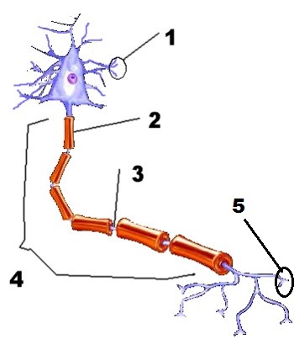
Estructura de la neurona
DENDRITAS
VAINAS DE MIELINA
NÓDULOS DE RANVIER
AXÓN
TERMINALES SINÁPTICOS

Slide 7
DENDRITAS: Reciben señales de otras células hacia el cuerpo celular en donde se integran y se coordinan las funciones neuronales.
AXÓN: Conduce el potencial de acción.
VAINAS DE MIELINA: Células especializadas que cubren el axón a lo largo de la neurona y sirven como aislante y facilitadores de la transmisión del impulso. En el SNC se componen de oligodendrocitos, y en el resto del cuerpo, de células de Schwann.
NÓDULOS DE RANVIER: Espacios entre las vainas de mielina.
TERMINALES SINÁPTICOS: Transmiten el impulso hacia otras neuronas o células entre espacios llamados sinápsis mediante sustancias llamadas neurotransmisores.

Slide 8
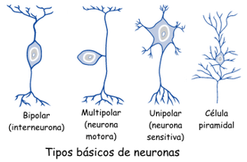

Slide 9
TRANSMISIÓN NERVIOSA
El cuerpo celular lleva a cabo diferentes funciones como cualquier otra célula, pero se especializa en procesar señales de las dendritas.
Algunas de estas señales son positivas y otras negativas.
Si son lo suficientemente positivas, se produce una larga señal eléctrica rápida llamada potencial de acción.

Slide 10
La célula funciona como una batería manteniendo un equilibrio entre los gradientes eléctricos y de concentración almacenando energía. Esto se denomina potencial de membrana.
El líquido extracelular es rico en cloruro de sodio.
El interior de la célula es rico en iones de potasio y una gran cantidad de aniones orgánicos.

Slide 11
La bomba de Sodio y Potasio ayuda a mantener un equilibrio de modo que el interior de la célula tiende a ser más negativo que el exterior el cual es más positivo. Esto se denomina Potencial de Reposo.
+ + + + + + + + + + + + + + +
- - - - - - - - - - - - - - -
+ + + + + + + + + + + + + + +

Slide 12
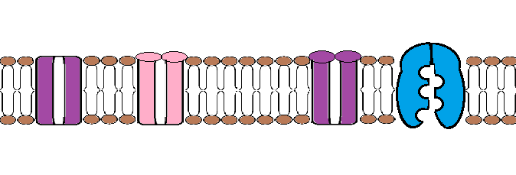
El Potencial de Reposo.
La bomba de sodio-potasio regula el flujo de iones Na+ hacia afuera y K+ hacia adentro manteniendo el equilibrio.
K+
Cl- Cl- Cl- Cl-
3Na+
Los canales de reposo de potasio permanecen abiertos permitiendo un flujo constante de iones K+
ATP
K+
org- org- org- org-
2K+
Los canales sensibles al voltaje permanecen cerrados
Por cada dos iones K+ que ingresan, salen 3 inoes Na+ por medio de transporte activo

Slide 13
La neurona entra en actividad cuando alcanza un umbral
En reposo, la neurona mantiene un potencial de -40 a -90 milivoltios. Dependiendo del estímulo, el interior puede hacerse más o menos negativo.
Cuando se hace lo suficientemente menos negativo alcanzando un umbral, más o menos15 milivoltios menos negativo (lo equivalente para encender una linterna) se desencadena una respuesta o potencial de acción. Este se define como un cambio rápido en el potencial de membrana que incluye la despolarización seguida por una repolarización.

Slide 14
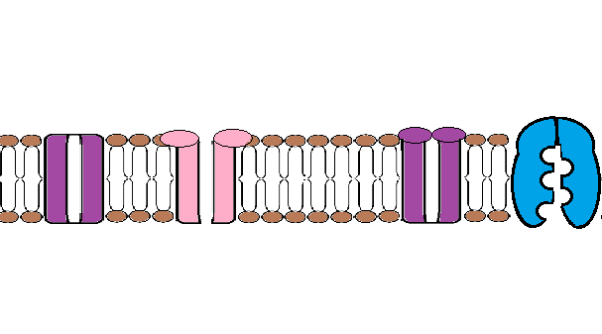
Potencial de Acción
Debido al flujo de iones K+ hacia afuera, los iones Na+ son atraídos hacia adentro despolarizando la membrana.
K+
La salida de iones K+ cambia el voltaje de la célula activando los canales sensibles al voltaje creando un gradiente de electricidad.
K+
Na+
K+
El gradiente de concentración hace que los iones K+ difundan hacia afuera más rápido que los iones Na+
Na+

Slide 15
El flujo de iones K+ y Na+ cambia el voltaje de la membrana de -70 a 0 y de 0 a +30 milivoltios durante el potencial de acción.
Cuando el interior de la membrana es positivo, los canales de sodio se cierran.
Entre más sodio entra a la célula, más canales se abren permitiendo la despolarización total de la membrana facilitando el paso del impulso nervioso a lo largo del axón. Este es un ejemplo de retroalimentación positiva.

Slide 16
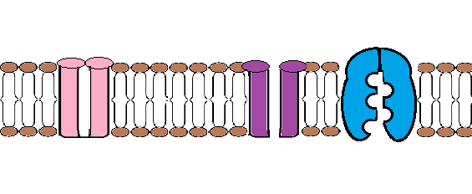
Repolarización
Los canales de sodio se cierran
K+ K+
K+
3Na+
La bomba de sodio potasio se activa y permite la salida de los iones Na+ y al reingreso de iones K+ repolarizando la membrana.
ATP
Los canales de potasio se abren permitiendo la entrada por gradiente eléctrico de iones K+
K+ K+
K+
2K+

Slide 17
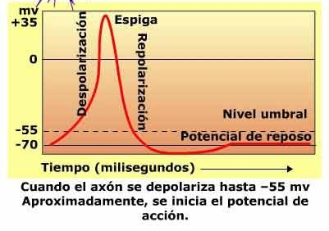
El tiempo que la membrana toma en repolarizarse para transmitir un segundo impulso se llama periodo refractario y varía de una célula a otra de acuerdo con su tamaño. Las fibras grandes se repolarizan más rápido que las pequeñas. Igual, la repolarización tarda entre 0,4 a 4 milisegundos.

Slide 18
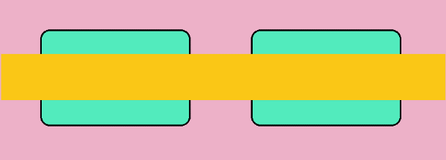
En las neuronas con vainas de mielina, la despolarización ocurre en los nódulos de Ranvier, y la energía es conducida en un flujo intracelular o corriente local al nodo siguiente, evitando tiempo y ahorrando energía al no tener que despolarizar las grandes áreas de la membrana cubierta por mielina. Este se denomina conducción saltatoria y el impulso es más veloz.
- -
+ + +
Vaina de mielina
+ + + +
Corriente local
- - - -- - - -
- -
+ + +

Slide 19
El potencial de acción es transmitido a lo largo del axón hasta las terminales sinápticas en donde se liberan neurotransmisores en respuesta al mismo.
El espacio que comunica una neurona con otra célula se llama sinapsis. Allí las membranas de las células se comunican mediante proteinas receptoras que se enlazan a los neurotransmisores para generar una respuesta.
Normalmente, la información es llevada dentro de la neurona mediante señales eléctricas, y entre células, mediante neurotransmisores.

Slide 20
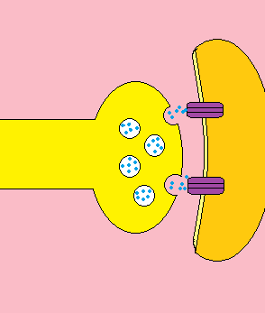
Vesículas sinápticas
Proteinas transportadoras
Potencial de acción
Terminal sináptica
Célula receptora
Neurotransmisores
Sinapsis

Slide 21
ALGUNOS NEUROTRANSMISORES IMPORTANTES
NEUROTRANSMISOR | FUNCIÓN
ACETILCOLINA | Activa músculo esquelético y órganos diana del sistema parasimpático.
DOPAMINA | Emociones, recompensas y control del movimiento.
NORADRENALINA (NOREPINEFRINA) | Activa órganos diana del sistema simpático.
SEROTONINA | Influye el ánimo y el sueño.
GLUTAMATO | Principal neurotransmisor excitatorio del SNC.
GLICINA | Principal neurotransmisor inhibidor de la médula espinal.
ÁCIDO GAMMA AMINO BUTÍRICO (GABA) | Principal neurotransmisor inhibidor del encéfalo.
ENDORFINAS | Influye el ánimo, reduce sensaciones de dolor.
ÓXIDO NÍTRICO | Importante en la formación de recuerdos.

Slide 22
Los neurotransmisores se pueden clasificar en:
Neurotransmisores micromoleculares o de molécula pequeña Acetilcolina Norepinefrina Dopamina Serotonina | Aminoácidos: GABA Glicina Glutamato | Péptidos neuroactivos: Endorfinas Angiotensinas Neurotensinas | Gases solubles: Óxido nítrico Monóxido de carbono

Slide 23
Los neurotransmisores se recuperan de la sinapsis a través de tres procesos:
RECAPTACIÓN: Proteinas receptoras en la membrana pre-sináptica recuperan los neurotransmisores.
DIFUSIÓN: Aunque no muy frecuente, algunos neurotransmisores difunden a través de la membrana mediante la bicapa lipídica o proteinas transportadoras.
DEGRADACIÓN ENZIMÁTICA: Algunos neurotransmisores son metabolizados por enzimas presentes en las proximidades de la sinapsis.

Slide 24
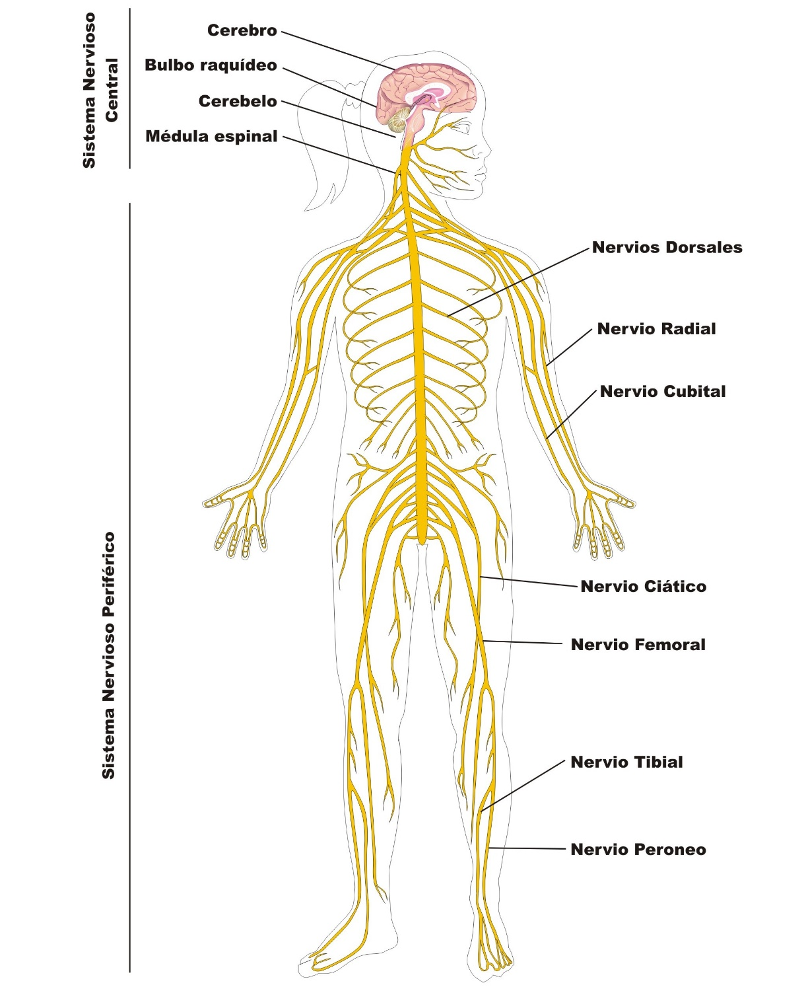
SISTEMA NERVIOSO PERIFÉRICO
El sistema nervioso periférico recibe estímulos del entorno y los transmite al sistema nervioso central. A su vez, transmite la información y las respuestas del sistema nervioso central hacia los diferentes tejidos del cuerpo.
Los nervios se ramifican a partir de la médula espinal e irrigan cada uno de los tejidos corporales de acuerdo con la función de los mismos.

Slide 25
LAS DIVISIONES DEL SNP
SISTEMA NERVIOSO SOMÁTICO
SISTEMA NERVIOSO AUTÓNOMO
Se encarga de el movimiento de los músculos esqueléticos.
Se encarga de las respuestas involuntarias desde órganos, glándulas y músculo liso. Se divide a su vez en simpático y parasimpático.

Slide 26
DIVISIÓN DEL SN AUTÓNOMO
SIMPÁTICO
PARASIMPÁTICO
Se encarga de situaciones de tension, presión, ansiedad y vigilia.
Se encarga de situaciones de relajación, calma, digestion y sueño.

Slide 27
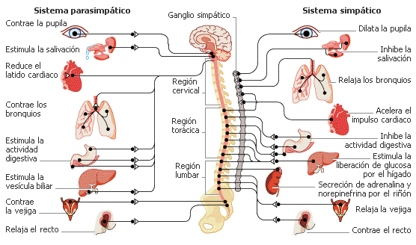

Slide 28
SISTEMA NERVIOSO CENTRAL
Incluye el encéfalo y la médula espinal. Es el comando central del cuerpo.
La médula espinal conecta los nervios periféricos con el encéfalo manteniendo una constant comunicación en el cuerpo.

Slide 29
LA MÉDULA ESPINAL
Es una estructura cilíndrica alargada de neuronas, neuroglia y vasos sanguíneos. Está protegida por la columna vertebral, y a su vez, rodeada por tres membranas llamadas meninges por las cuales circula un líquido amortiguador llamado líquido cefalorraquídeo

Slide 30
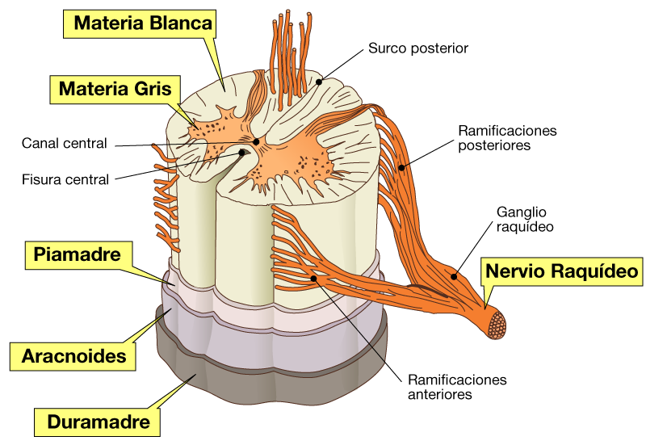
ESTRUCTURA DE LA MÉDULA ESPINAL
Las neuroglias de la materia blanca son oligodendrocitos que forman capas de mielina al rededor de las neuronas, mientras que las neuronas de la materia gris no.
Las meninges actúan como aislantes del delicado circuito eléctrico nervioso. Entre ellas corre el líquido cefalorraquídeo que transporta nutrientes y sirve como protector del frágil tejido nervioso.

Slide 31
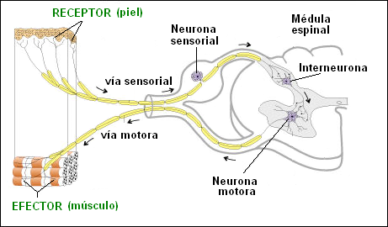
ARCO REFLEJO

Slide 32
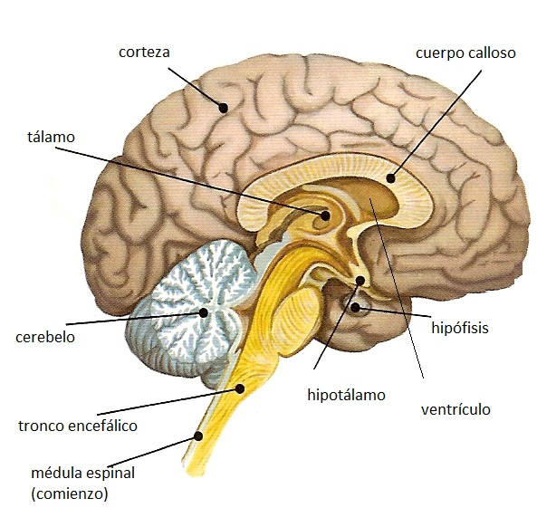
EL ENCÉFALO
El encéfalo puede pesar entre 1500 y 2000 gramos y contiene aproximadamente 100 billones de neuronas y 900 billones de células gliales. Contrario a la médula espinal, el encéfalo tiene una parte externa de materia gris e interna de materia blanca.

Slide 33
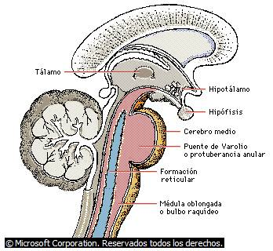
EL TALLO ENCEFÁLICO
Coordina muchas de las reacciones de supervivencia como la respiración, el latido cardíaco, la vigilia entre otros.
Se divide en cerebro medio, Puente de Varolio y bulbo raquídeo.
El tálamo es una estación de retransmisión entre el cerebro y la médula. El hipotálamo controla la homeostasis.

Slide 34
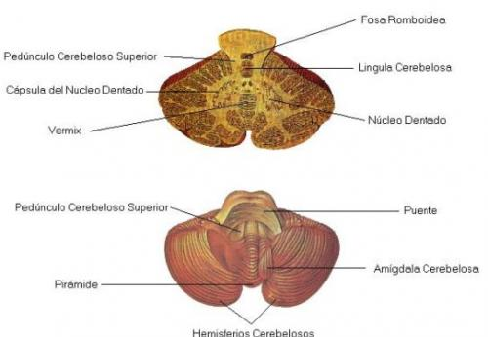
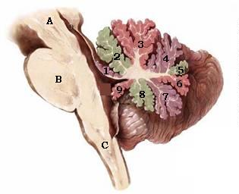
CEREBELO
Controla la activiad muscular, el equilibrio, balance y la postura.

Slide 35
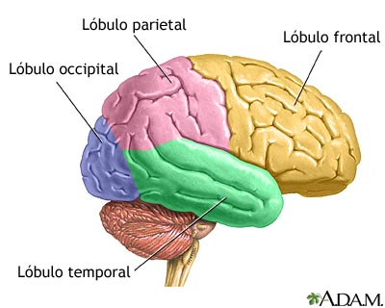
EL CEREBRO
responsable de la parte consciente y voluntaria del cuerpo. Su superficie o corteza cerebral está organizada en crestas y valles llamadas circunvolusiones que le dan una mayor área de superficie. Está dividido en dos partes o hemisferios los cuales a su vez están divididos en lóbulos.

Slide 36
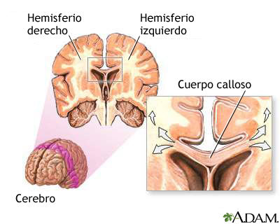
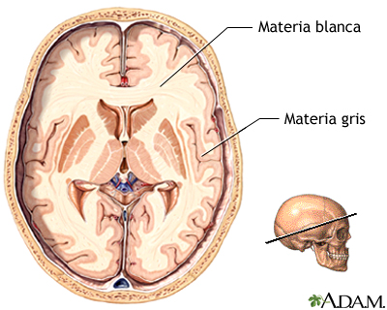
HEMISFERIOS CEREBRALES

Slide 37
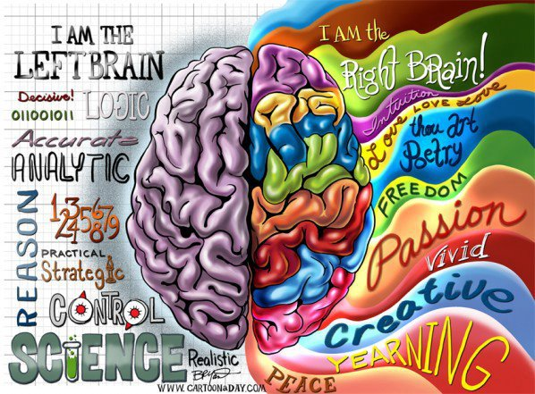

Slide 38
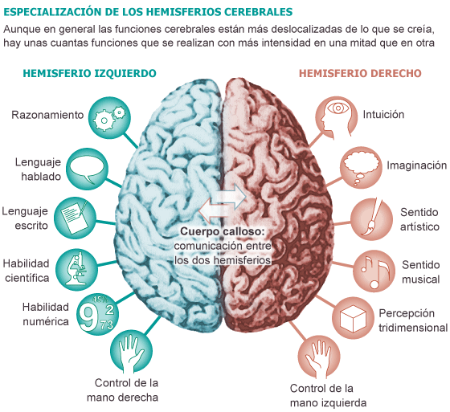
Aunque cada hemisferio controla ciertas habilidades, independientemente de las personas, los dos hemisferios trabajan conjuntamente en las tareas que desarrolla el individuo. Lo demás, es puro gusto.

Slide 39
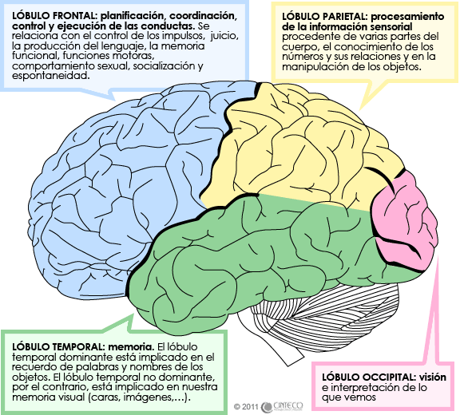
LÓBULOS CEREBRALES

Slide 40
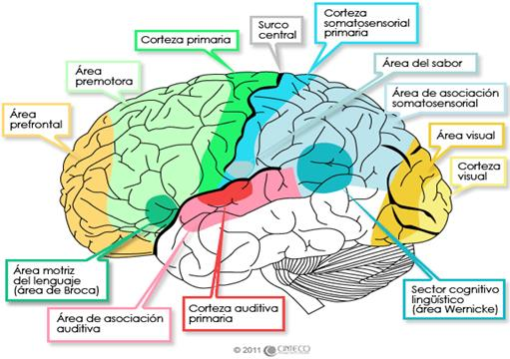
AREAS DE ASOCIACIÓN

Slide 41
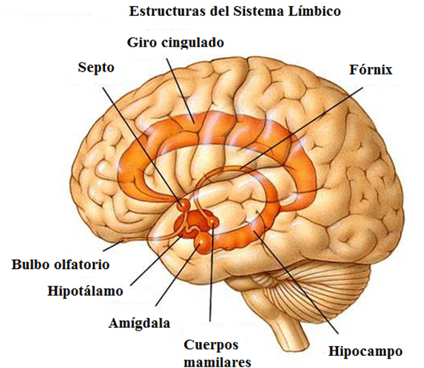
SISTEMA LÍMBICO
Está conectado al área de razonamiento complejo, conducta innata, emociones, sueños, imaginación, aprendizaje y formación de recuerdos.
Amígdala: Relaciona información con eventos o emociones.
Hipocampo: Almacenamiento de recuerdos y aprendizaje.

